Slide 1

O Ministério Público, suas atribuições, e o novo Código Florestal: impactos.
Daniel Martini,
Promotor de Justiça/RS.
Master Direito Ambiental Internacional – CNR – ROMA/ITÁLIA -2008/2009;
Doutorando em Direito Ambiental – Universidade de Roma3/ITÁLIA – 2008/2012
danielmartini@mp.rs.gov.br

Slide 2
Sociedades antigas: perigos externos...
Sociedade de riscos: decorre das próprias decisões e os riscos gerados pela sofisticação da tecnologia que, agora, não consegue reagir... (Ulrich BECK)
E o Estado, ... a que serve?
E a Constituição, .... a que serve?
O direito oferece respostas para todos os problemas?

Slide 3
NORMA PENAL EM BRANCO/ TIPOS ABERTOS
Art. 56. Produzir, processar, embalar, importar, exportar, comercializar, fornecer, transportar, armazenar, guardar, ter em depósito ou usar produto ou substância tóxica, perigosa ou nociva à saúde humana ou ao meio ambiente, em desacordo com as exigências estabelecidas em leis ou nos seus regulamentos:
Pena - reclusão, de um a quatro anos, e multa.

Slide 4
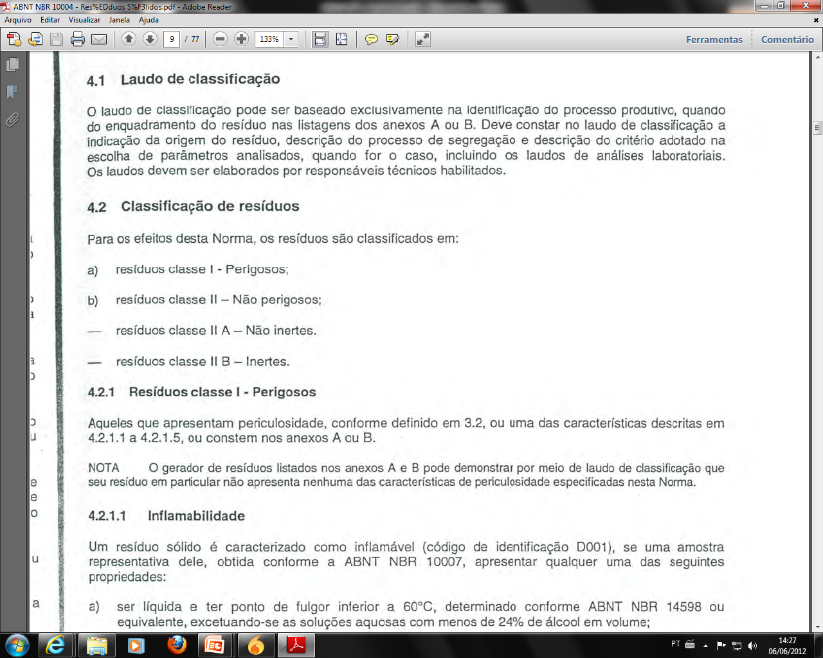
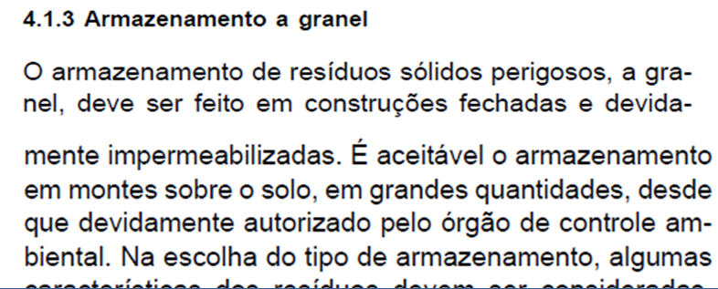
NORMA PENAL EM BRANCO/TIPOS ABERTOS
NBR 10004
NBR 12235
LAUDO PRELIMINAR

Slide 5
Estado Liberal – Estado Social
Estado Liberal (mínimo): garantir os direitos de liberdade, através de prestações eminentemente negativas e que incorporava vedações;
Estado Social: pressupõe prestações positivas do Estado, modo a proporcionar a igualdade, sendo sua obrigação não apenas não piorar as condições de vida dos cidadãos (Estado Liberal, compreendendo “direitos de”) mas também ainda melhorar (Estado Social, de bem-estar, que especifica “direitos a”).

Slide 6
Estado Legal – Estado (Democrático) de Direito
Estado meramente Legal para o Estado (Democrático) de Direito (Revolução dos Cravos – 1974/1976[CF]), que vê diferenças entre validade e vigor, considerando, pois, que existem normas vigentes, porém inválidas, e, ainda, que se preocupa com as questões sociais (Welfare State).

Slide 7

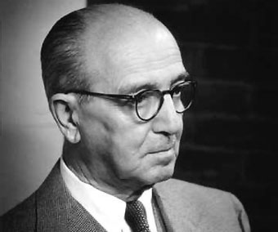
TEORIA DO DIREITO
Da Estrutura.....
.....à Função!

Slide 8
CONSTITUIÇÃO FEDERAL
Art. 225. Todos têm direito ao meio ambiente ecologicamente equilibrado, bem de uso comum do povo e essencial à sadia qualidade de vida, impondo-se ao Poder Público e à coletividade o dever de defendê-lo e preservá-lo para as presentes e futuras gerações.

Slide 9
Estado de Direito Ambiental
“Estado de Direito Ambiental é definido como a forma de Estado que se propõe a aplicar o princípio da solidariedade econômica e social para alcançar um desenvolvimento sustentável*, orientado a buscar a igualdade substancial entre os cidadãos, mediante o controle jurídico do uso racional do patrimônio natural.”
Vicente Bellver Capella (Ecología: de las razones a los derechos)
* O desenvolvimento que satisfaz as necessidades presentes, sem comprometer a capacidade das gerações futuras de suprir suas próprias necessidades.

Slide 10
FUNÇÃO PROJETUAL DA TEORIA DO DIREITO (Ferrajoli – Principia Iuris)
A teoria do direito deve ser construída atendendo ao paradigma constitucional;
Estado de Direito Ambiental;
Assim, a proteção ao meio ambiente deve projetar-se sobre a teoria do direito, a sociologia jurídica, a filosofia jurídica, a economia etc.

Slide 11
(CAPÍTULO II – Da política urbana)
Art. 182 da Constituição Federal
A política de desenvolvimento urbano, executada pelo poder público municipal, conforme diretrizes gerais fixadas em lei, tem por objetivo ordenar o pleno desenvolvimento das funções sociais da cidade e garantir o bem-estar de seus habitantes.

Slide 12
Ordem Urbanística
Ordem urbanística trata de padrões e regras urbanas definidas em leis e atos regulamentares que visam o uso e ocupação do solo de maneira planejada e ordenada, visando a qualidade de vida sustentável nas cidades.

Slide 13
LEI Nº 10.257, DE 10 DE JULHO DE 2001.
Regulamenta os arts. 182 e 183 da Constituição Federal, estabelece diretrizes gerais da política urbana e dá outras providências.
Art. 1º Na execução da política urbana, de que tratam os arts. 182 e 183 da Constituição Federal, será aplicado o previsto nesta Lei.
Parágrafo único. Para todos os efeitos, esta Lei, denominada Estatuto da Cidade, estabelece normas de ordem pública e interesse social que regulam o uso da propriedade urbana em prol do bem coletivo, da segurança e do bem-estar dos cidadãos, bem como do equilíbrio ambiental.

Slide 14
Art. 2.º. A política urbana tem por objetivo ordenar o pleno desenvolvimento das funções sociais da cidade e da propriedade urbana, mediante as seguintes diretrizes gerais:
I – garantia do direito a cidades sustentáveis, entendido como o direito à terra urbana, à moradia, ao saneamento ambiental, à infra-estrutura urbana, ao transporte e aos serviços públicos, ao trabalho e ao lazer, para as presentes e futuras gerações [...].

Slide 15
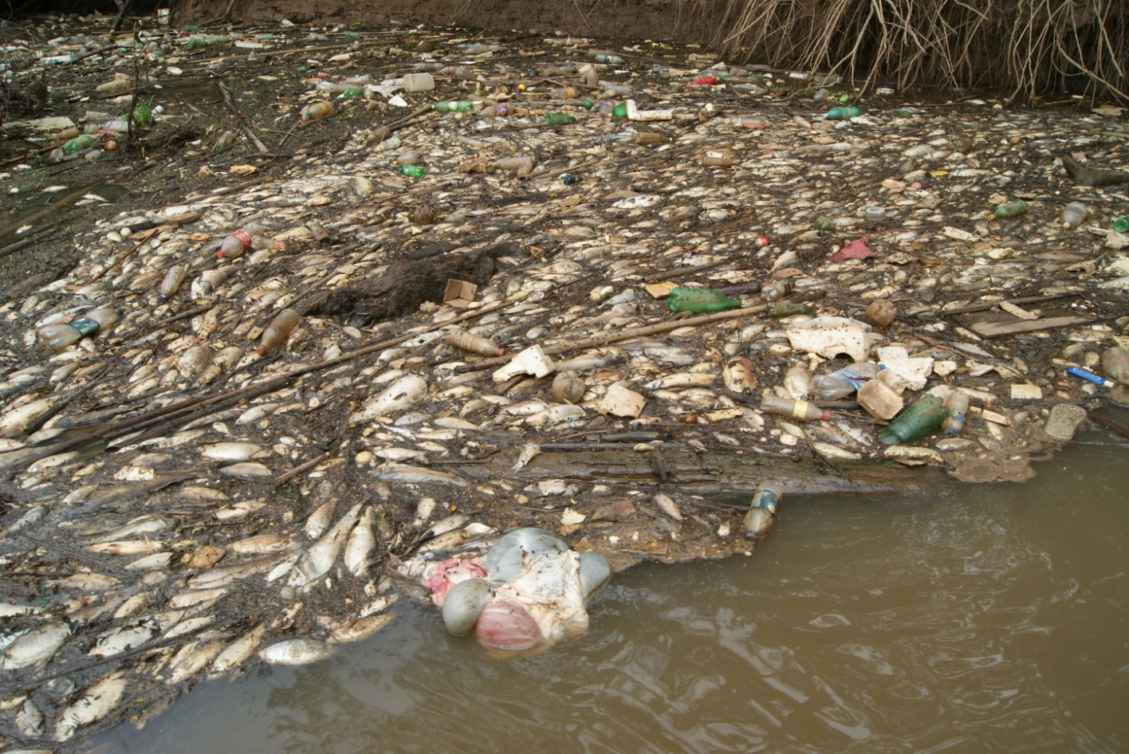
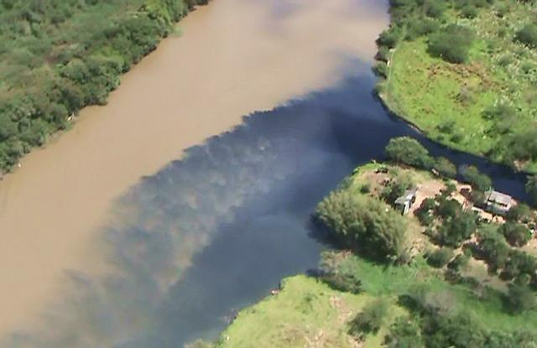
Rio dos Sinos, 01/12/2010

Slide 16
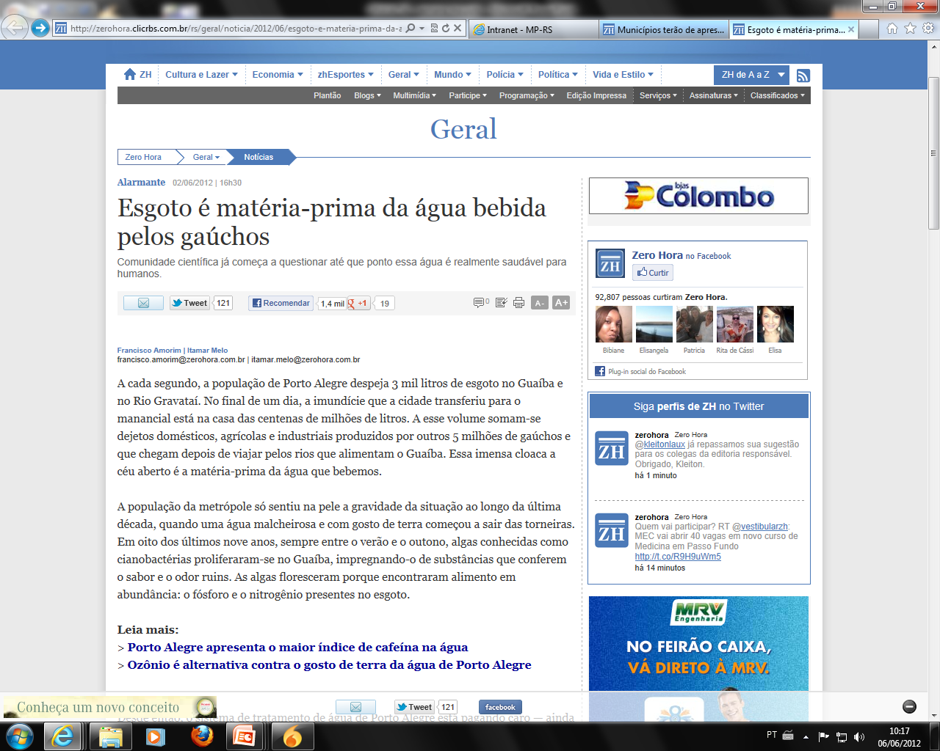

Slide 17
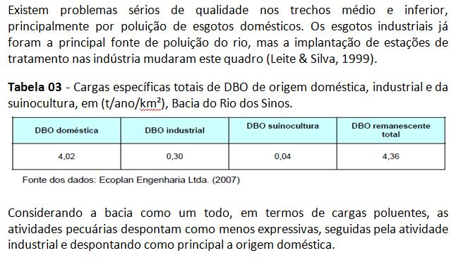
Assunto: Mortandade de Peixes no Rio do Sinos
Solicitante: PROMOTORIA REGIONAL DE MEIO AMBIENTE (Sinos e Gravataí)
IC nº 01393.00001/2010
IMPACTOS AMBIENTAIS CAUSADOS PELO LANÇAMENTOS DE ESGOTOS E EFLUENTES
Avaliação dos Resultados dos 44 pontos amostrados no Sinos e Paranhana (maio/11)
Biólogo Jackson Müller

Slide 18
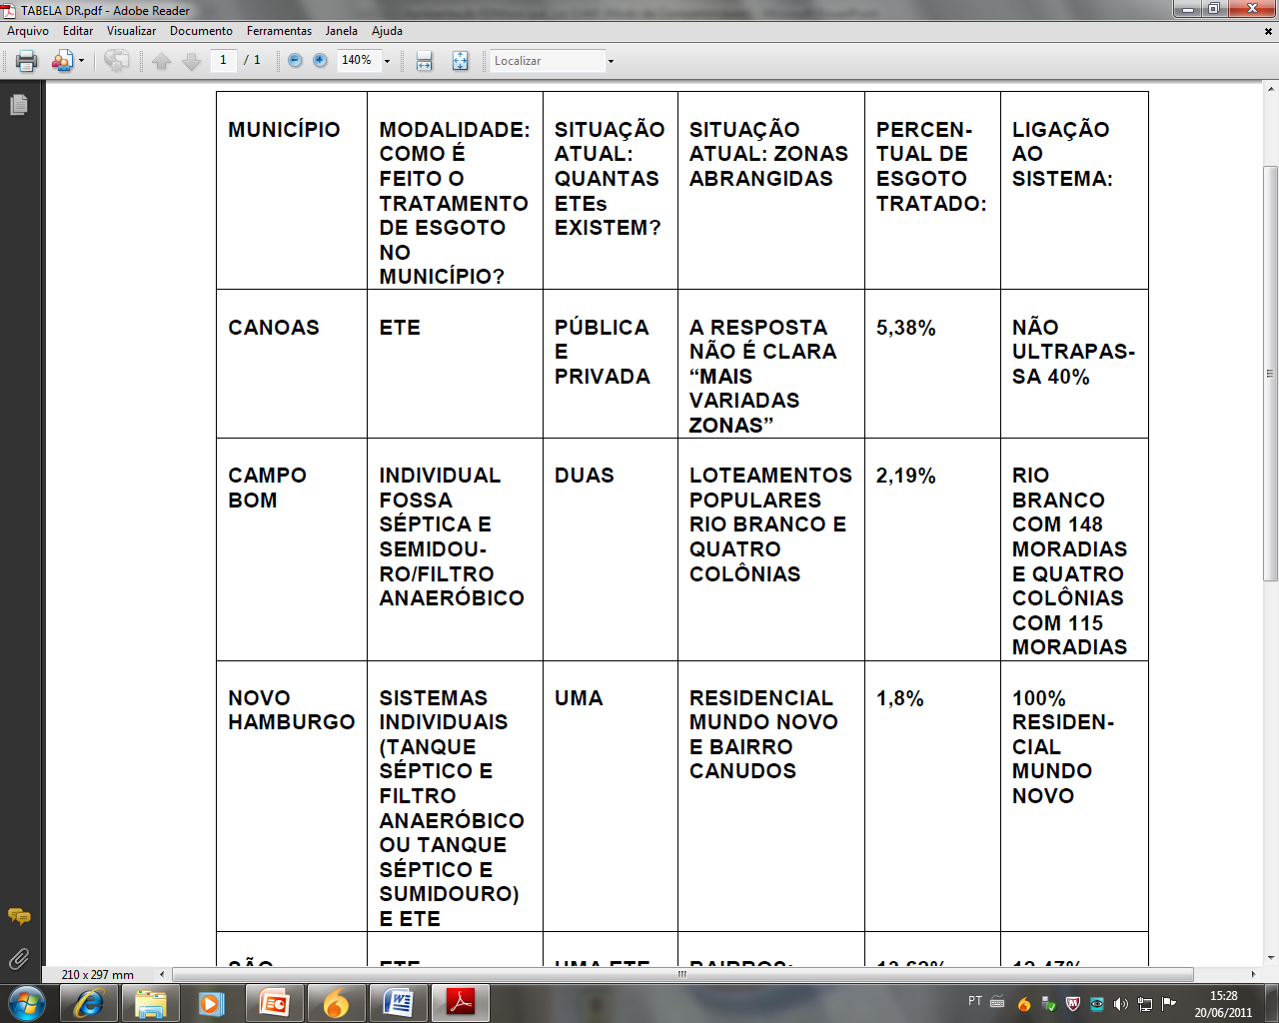
DADOS ESGOTO BACIA DO SINOS

Slide 19

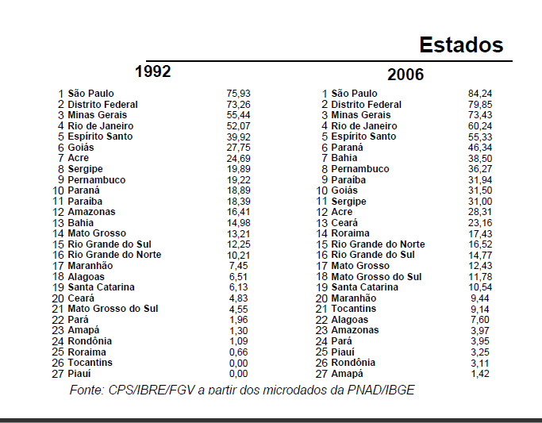
Índices de Saneamento

Slide 20
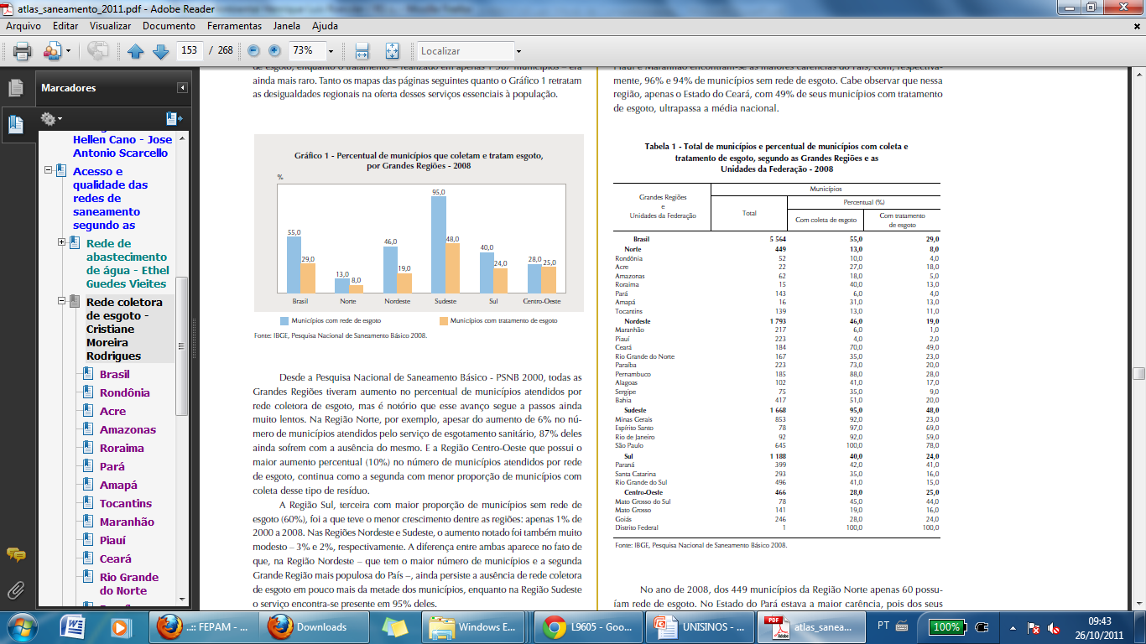

RS – 18º

Slide 21
O papel do Ministério Público
O Ministério Público é uma instituição permanente que atua na defesa da ordem jurídica, do regime democrático e dos direitos sociais e individuais indisponíveis (art. 127 da CF/88).

Slide 22
AÇÃO CIVIL PÚBLICA
Art. 129. São funções institucionais do Ministério Público:
III - promover o inquérito civil e a ação civil pública, para a proteção do patrimônio público e social, do meio ambiente e de outros interesses difusos e coletivos;

Slide 23
LEI 7347/85
Art. 1º Regem-se pelas disposições desta Lei, sem prejuízo da ação popular, as ações de responsabilidade por danos morais e patrimoniais causados: (Redação dada pela Lei nº 12.529, de 2011).
l - ao meio-ambiente;
ll - ao consumidor;
III – a bens e direitos de valor artístico, estético, histórico, turístico e paisagístico;
IV - a qualquer outro interesse difuso ou coletivo. (Incluído pela Lei nº 8.078 de 1990)
V - por infração da ordem econômica; (Redação dada pela Leu nº 12.529, de 2011).
VI - à ordem urbanística. (Incluído pela Medida provisória nº 2.180-35, de 2001)

Slide 24
LEI DA AÇÃO CIVIL PÚBLICA
INQUÉRITO CIVIL
Só Ministério Público
pode instaurar
RECOMENDAÇÃO
TERMO DE
AJUSTAMENTO
DE CONDUTA
(TAC)
ARQUIVAMENTO
AÇÃO CIVIL PÚBLICA

Slide 25
COMO PROVOCAR A ATUAÇÃO DO MINISTÉRIO PÚBLICO ?
DE QUAIS INSTRUMENTOS O MINISTÉRIO PÚBLICO DISPÕE?

Slide 26
Lei 7347/85
Art. 6º Qualquer pessoa poderá e o servidor público deverá provocar a iniciativa do Ministério Público, ministrando-lhe informações sobre fatos que constituam objeto da ação civil e indicando-lhe os elementos de convicção.
Art. 7º Se, no exercício de suas funções, os juízes e tribunais tiverem conhecimento de fatos que possam ensejar a propositura da ação civil, remeterão peças ao Ministério Público para as providências cabíveis.

Slide 27
PEÇAS DE INFORMAÇÃO:
Art. 10 O Órgão de Execução, de posse de informações que possam autorizar a tutela dos interesses ou direitos mencionados no art. 1º deste Provimento, poderá, a seu critério e antes de instaurar o inquérito civil, complementá-las, visando apurar elementos para identificação dos investigados ou do objeto, observando-se, no que couber, o disposto no Capítulo anterior.
Parágrafo único. As peças de informação deverão ser autuadas com numeração seqüencial a do inquérito civil e registradas no sistema gerenciador de promotorias, mantendo-se a numeração quando de eventual conversão.
Constituída por documentos que poderão ser alvo de apuração através de inquérito civil, mas que não permitem a adequada identificação do investigado ou do objeto da investigação.
CRITÉRIO | COMPARATIVO | ENTRE IC / PI
ITEM | PI | IC
Portaria | Não | Sim
Registro | Sim | Sim
Arquiv. CSMP | Sim | Sim
Ciência arq. | Sim | Sim
Prazo término | 90 (CNMP) | 1 ano (art. 9º CNMP) 6 meses (MPRS)

Slide 28
Inquérito Civil – Lei 7347/85
    Art. 8º, par. 1º: § 1º O Ministério Público poderá instaurar, sob sua presidência, inquérito civil, ou requisitar, de qualquer organismo público ou particular, certidões, informações, exames ou perícias, no prazo que assinalar, o qual não poderá ser inferior a 10 (dez) dias úteis.

Slide 29
Recomendação:
LC 75 - Art. 6º.
XX - expedir recomendações, visando à melhoria dos serviços públicos e de relevância pública, bem como ao respeito, aos interesses, direitos e bens cuja defesa lhe cabe promover, fixando prazo razoável para a adoção das providências cabíveis.
Provimento nº 26/08 (art. 29):
“O Órgão de Execução, nos autos do inquérito civil ou das peças de informação, poderá expedir recomendações devidamente fundamentadas, visando à melhoria dos serviços públicos e de relevância pública, bem como aos demais interesses, direitos e bens cuja defesa lhe caiba promover.
Parágrafo único: É vedada a expedição de recomendação como medida substitutiva ao compromisso de ajustamento ou à ação civil pública”.

Slide 30
RECOMENDAÇÃO ....
PORTARIA Nº. 036 - 2010
A DIRETORA-PRESIDENTA DA FUNDAÇÃO ESTADUAL DE
PROTEÇÃO AMBIENTAL HENRIQUE LUIS ROESSLER - FEPAM, no uso das
atribuições que lhe são conferidas pelo inciso VI, do art. 14 do Decreto nº 33.765,
de 28 de dezembro de 1990 que aprovou o Estatuto da FEPAM, instituída pela Lei
nº 9.077, de 04 de junho de 1990 e,
Art. 4º- Somente serão emitidas licenças prévias para os pedidos de
licenciamentos ambientais de novos empreendimentos ou para a ampliação dos
existentes que representem aumento da carga a ser lançada nos corpos hídricos
da Bacia Hidrográfica do Rio Gravataí, quando o Comitê de Bacia Hidrográfica
definir, mesmo que por tempo determinado, a vazão de referência do corpo hídrico
receptor a ser utilizado no licenciamento ambiental.
Modelo de recomendação
Atendimento....

Slide 31
PORTARIA N° 64, de 7 de julho de 2011
Altera o artigo 4º da Portaria 36/2010, que versa sobre a necessidade de definição de vazão de referência do corpo hídrico receptor para os novos licenciamentos e ampliação dos empreendimentos existentes, na Bacia do Rio Gravataí.
O Diretor-Presidente da Fundação Estadual de Proteção Ambiental - FEPAM, no uso das atribuições ...
...Considerando a pertinência da Notificação Recomendatória, do Ilustríssimo Promotor, Dr. Daniel Martini, enviada a esta Fundação em 31 de janeiro de 2011;
...Resolve:
Art. 1º - Alterar o artigo 4º, da Portaria 36/2010, que trata do licenciamento prévio de novos empreendimentos ou ampliação dos existentes na Bacia Hidrográfica do Rio dos Sinos e do Rio Gravataí, que passa a vigorar com a seguinte redação:
“Art. 4º - Somente serão emitidas Licenças Prévias para os pedidos de licenciamentos ambientais de novos empreendimentos ou para a ampliação dos existentes que representem aumento de carga a ser lançada nos corpos hídricos na Bacia do Rio Gravataí, quando estiver definida a vazão de referência do corpo hídrico receptor a ser utilizada no licenciamento ambiental.
§ 1º - Caberá, conforme a Resolução 128 do Conselho Estadual de Meio Ambiental, de 24 de novembro de 2006, ao Comitê de Bacia Hidrográfica definir a vazão de referência em plano de recursos hídricos.
§ 2º - Enquanto inexistir plano de recursos hídricos, e determinação da vazão de referência, para a Bacia do Rio Gravataí a definição será dada pelo órgão ambiental competente, no âmbito do licenciamento ambiental.

Slide 32
COMPROMISSO DE AJUSTAMENTO DE CONDUTA
  Lei 7347/85, Art. 5º, par. 6º: “§ 6° Os órgãos públicos legitimados poderão tomar dos interessados compromisso de ajustamento de sua conduta às exigências legais, mediante cominações, que terá eficácia de título executivo extrajudicial.”
CPC Seção II
Do Título Executivo
Art. 585. São títulos executivos extrajudiciais:
  VIII - todos os demais títulos a que, por disposição expressa, a lei atribuir força executiva. (Incluído pela Lei nº 11.382, de 2006).

Slide 33
AÇÃO CIVIL PÚBLICA
Vantagens relativamente às ações individuais:
Desburocratiza o acesso à justiça
Evita várias ações individuais iguais (milhares)
Dispensa a contratação de advogado
Ampliou o objeto da ação coletiva antes existente, a Ação Popular, que visa apenas à anulação do ato lesivo (art. 5º, LXXIII)
É um meio bem mais efetivo em defesa do M.A., que, na prática, é mais protegido com a ACP.

Slide 34
Uma visão holística – O uso inadequado dos espaços urbanos...

Slide 35
Artigo 46 da Lei nº 11.977/2009, estabelece o conceito de regularização fundiária:
A regularização fundiária consiste no conjunto de medidas jurídicas, urbanísticas, ambientais e sociais que visam à regularização de assentamentos irregulares e à titulação de seus ocupantes, de modo a garantir o direito social à moradia, o pleno desenvolvimento das funções sociais da propriedade urbana e o direito ao meio ambiente ecologicamente equilibrado.

Slide 36
ASPECTOS A CONSIDERAR
Notes:
Características:
Fundiário: Engloba a pesquisa de documentos de existência da gleba, cadeia sucessória, plantas e cadastros existentes, a fim de possibilitar a titulação da terra.
Urbanístico: Concernente à provisão de infra-estrutura e implementação de equipamentos comunitários e de lazer, regulamentando as interfaces entre as relações sociais e as formas de ocupação urbana.
Ambiental: Relativo às ações e programas preventivos e compensatórios para o meio ambiente.
Regulamentar: Relativo às certidões e averbações dos imóveis em cartórios.
Administrativo e Fiscal: Concernente à inclusão das áreas regularizadas nos cadastros imobiliários e no planejamento municipal, promovendo, assim, suas atualizações para projetos urbanos da cidade, bem como para fins tributários.
Organizacional Comunitário: Relativo a realização de campanhas elucidativas e de envolvimento da população no processo de regularização, com a participação dos moradores na manutenção das melhorias de infra-estrutura e no controle urbano da área.
Social: Relativo à Promoção Humana, como a geração de renda, capaz de fixar os ocupantes na terra.

Slide 37
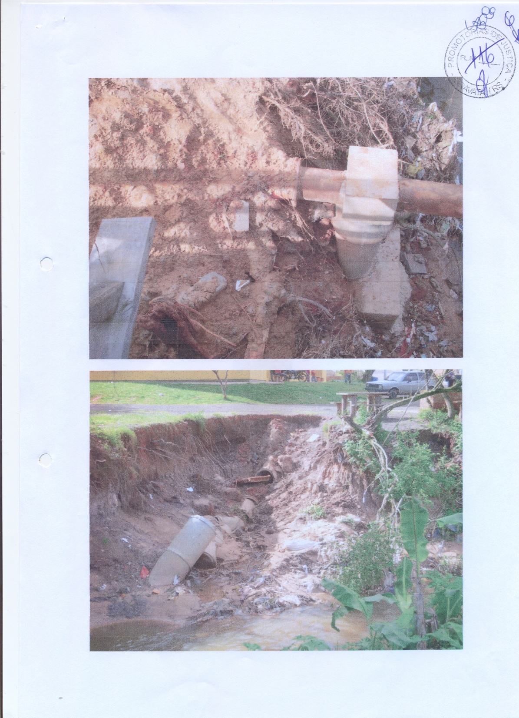
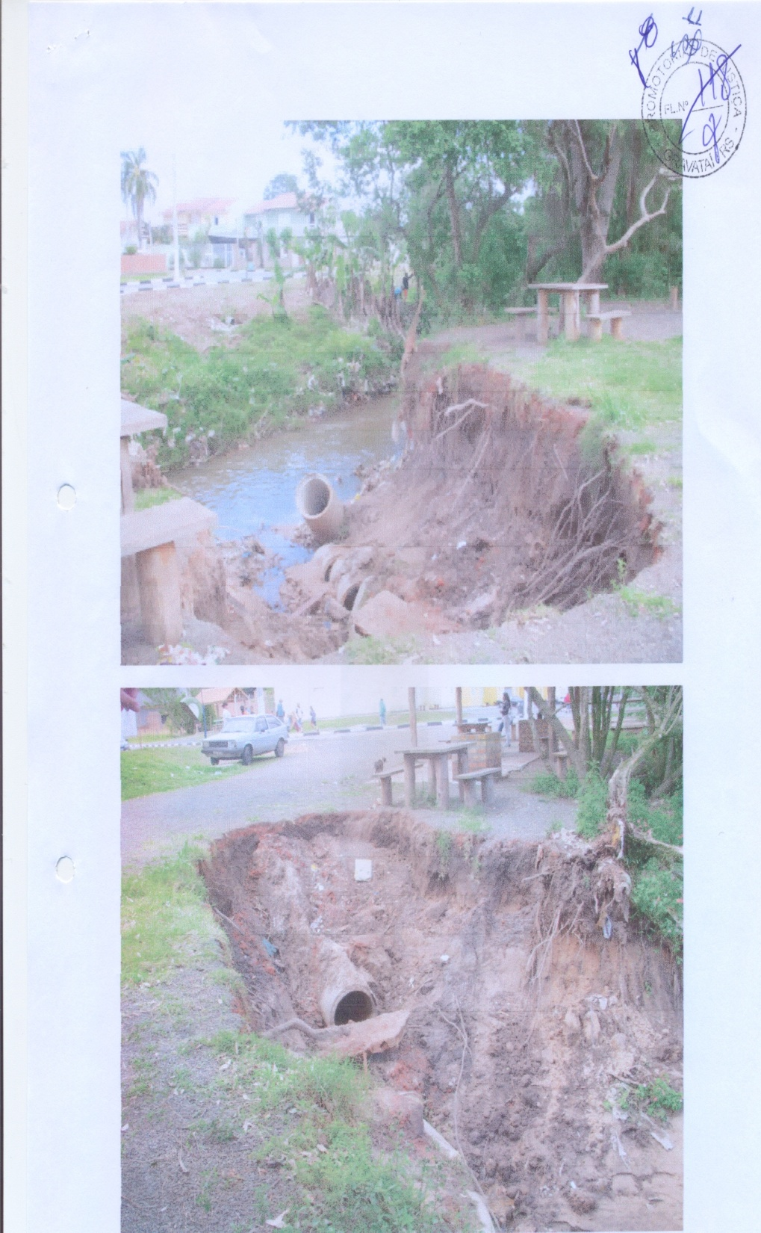

Slide 38
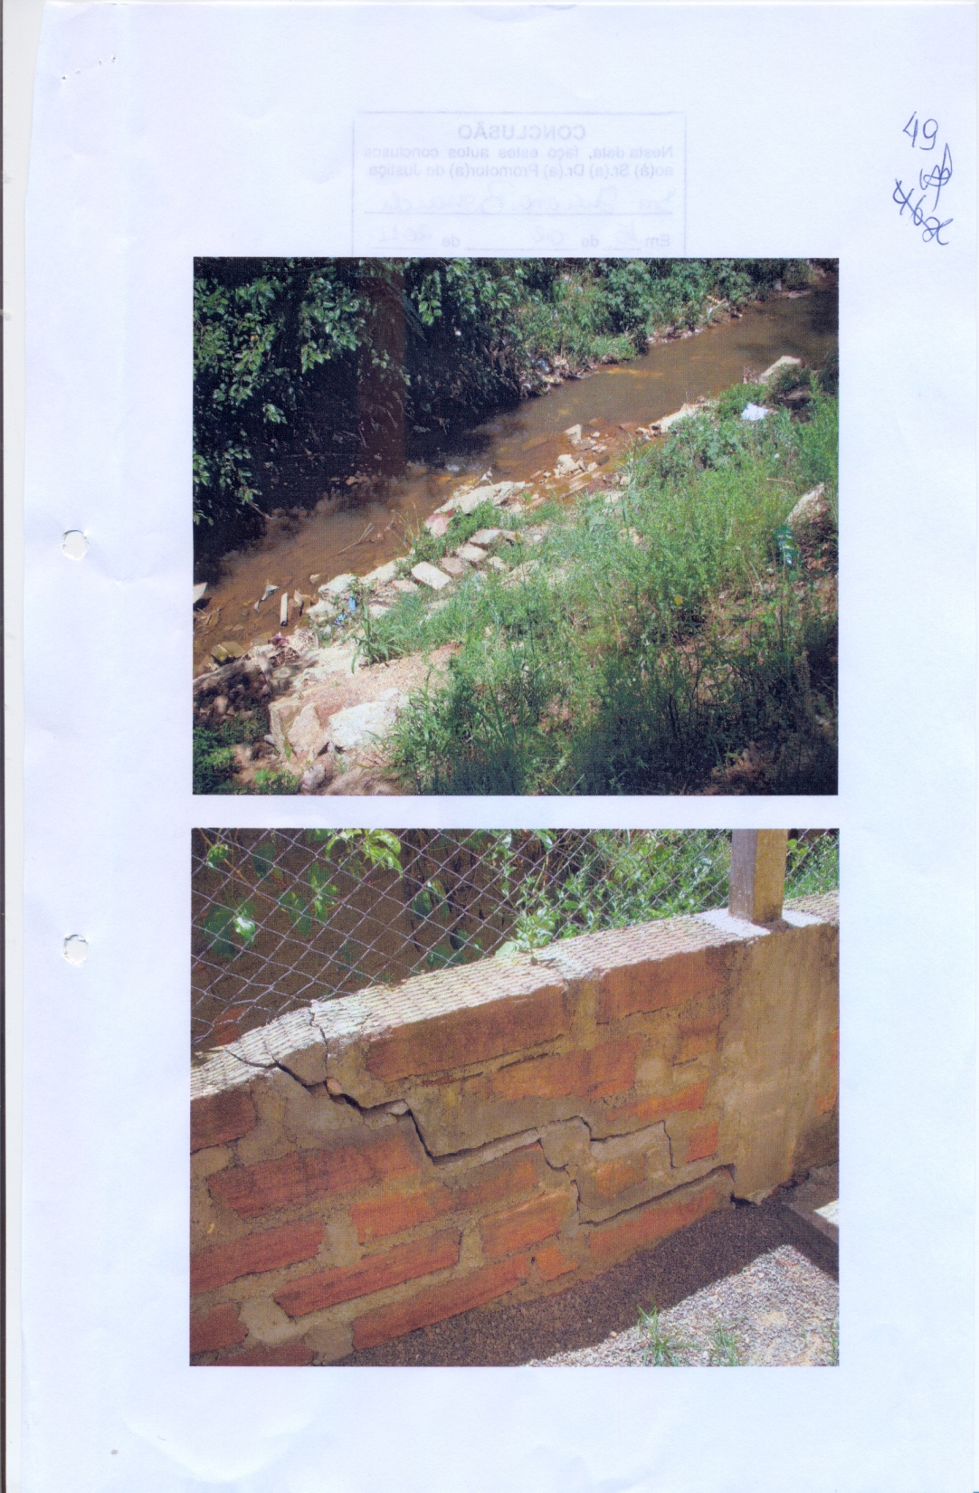
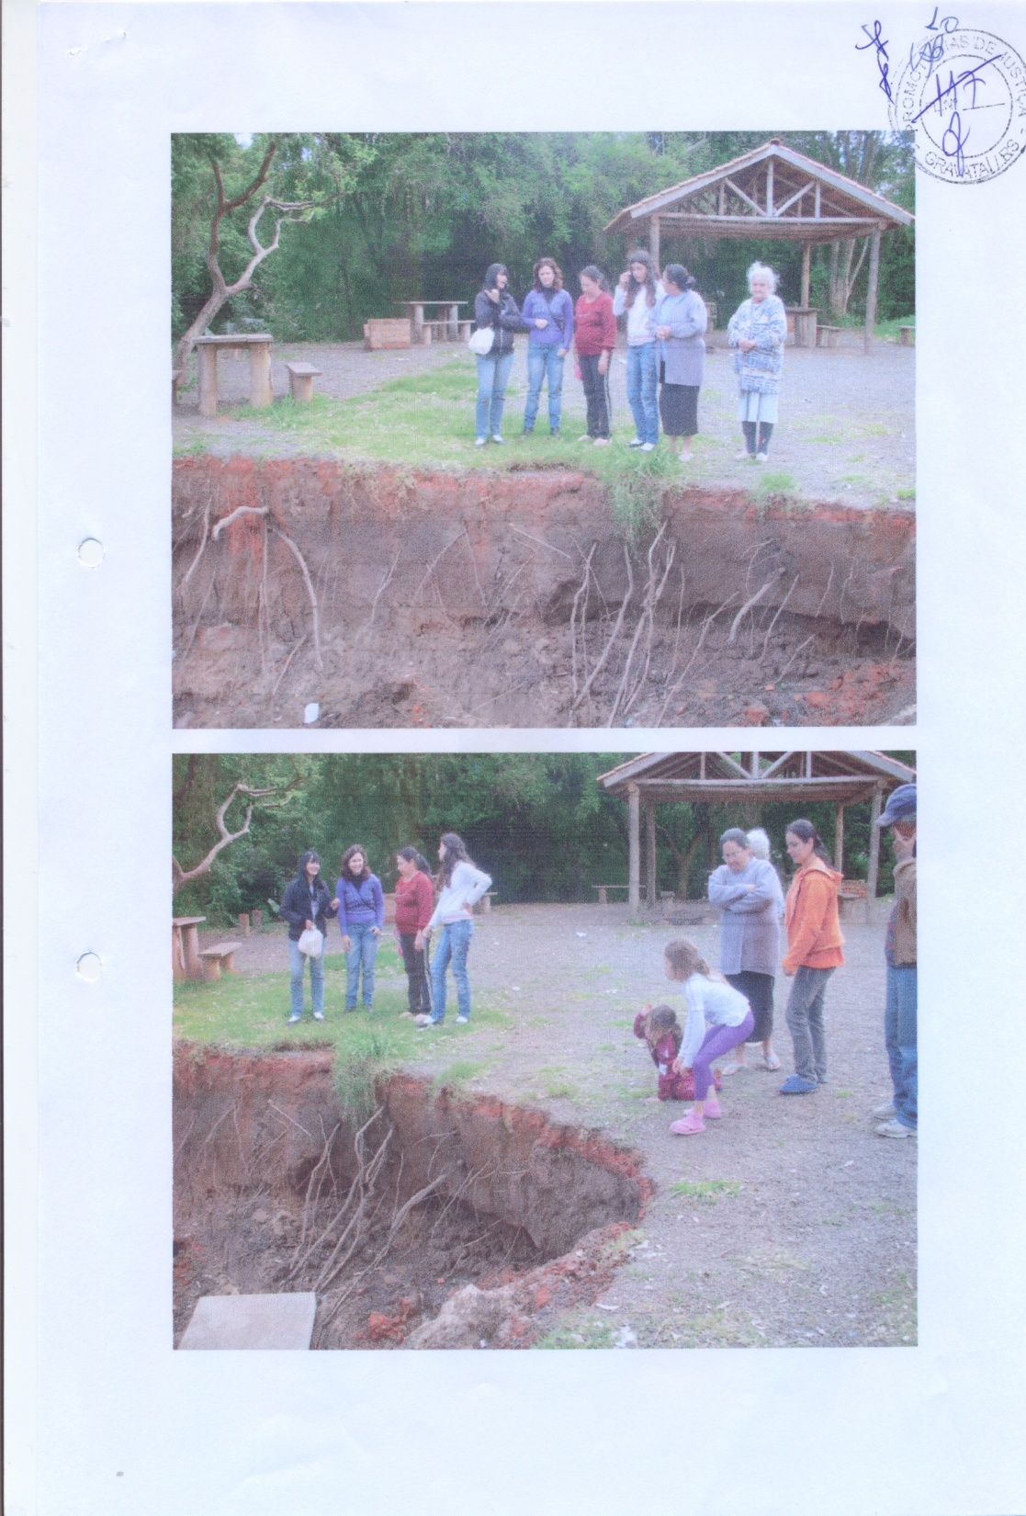

Slide 39
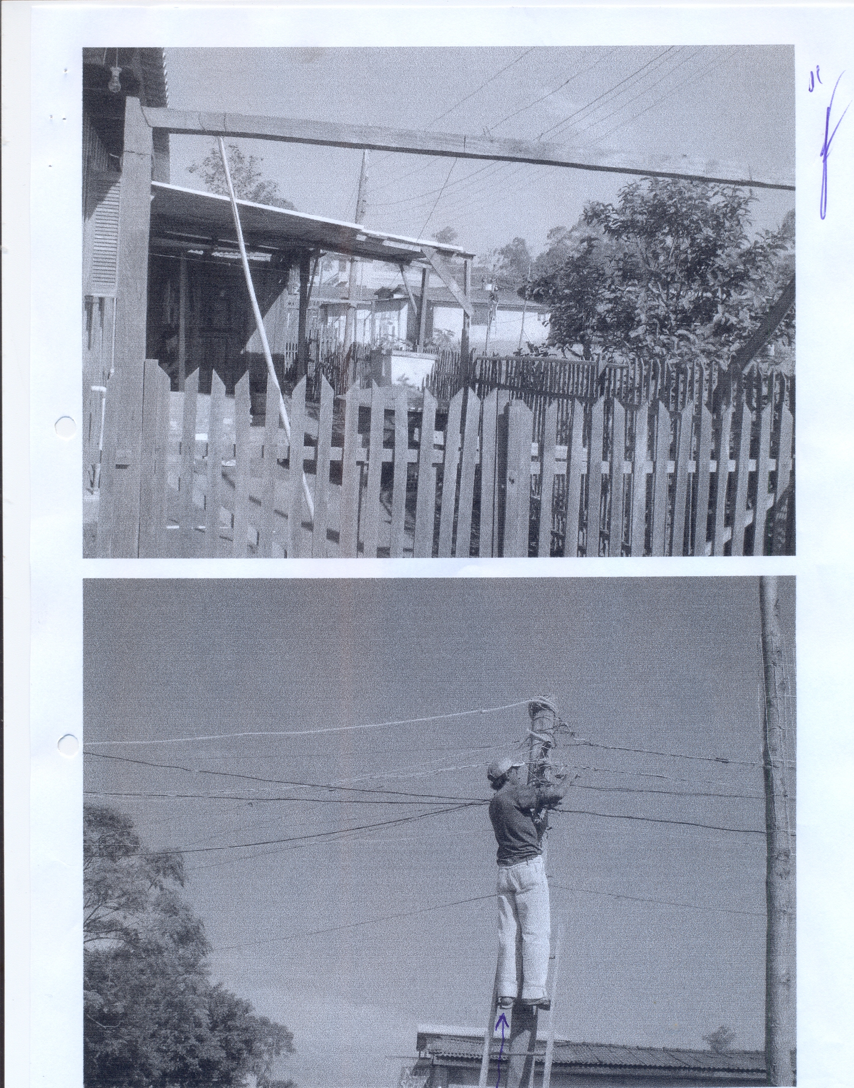

Slide 40
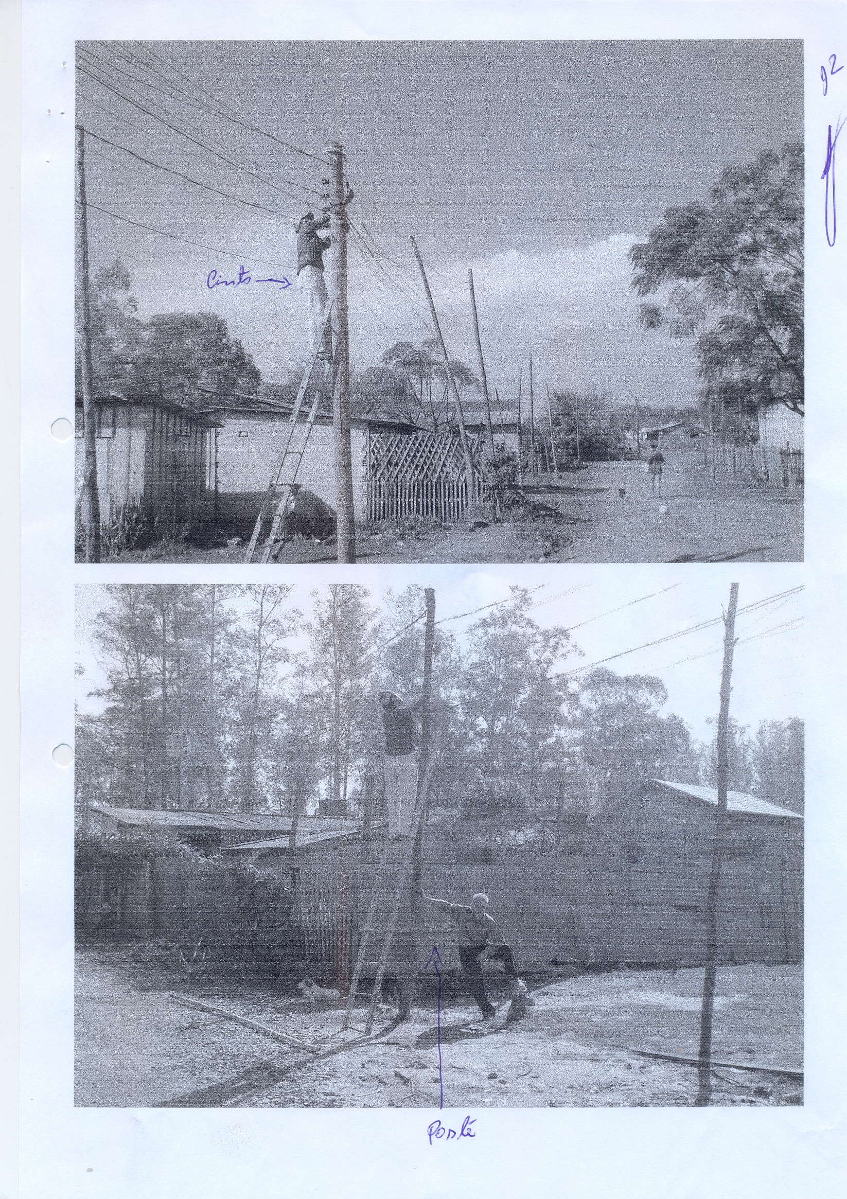

Slide 41
ASPECTOS AMBIENTAIS
Salubridade do meio
Licenciamento ambiental
APPs – Novo Código Florestal – faixa não edificável
ÁREAS VERDES E INSTITUCIONAIS (possibilidade de desafetação)

Slide 42
LICENCIAMENTO AMBIENTAL
(Lei 6938/81)- Art. 10. A construção, instalação, ampliação e funcionamento de estabelecimentos e atividades utilizadores de recursos ambientais, efetiva ou potencialmente poluidores ou capazes, sob qualquer forma, de causar degradação ambiental dependerão de prévio licenciamento ambiental. (Redação dada pela Lei Complementar nº 140, de 2011)

Slide 43
LICENCIAMENTO AMBIENTAL
(CONAMA 237) Art. 8º - O Poder Público, no exercício de sua competência de controle, expedirá as seguintes licenças:
I - Licença Prévia (LP) - concedida na fase preliminar do planejamento do empreendimento ou atividade aprovando sua localização e concepção, atestando a viabilidade ambiental e estabelecendo os requisitos básicos e condicionantes a serem atendidos nas próximas fases de sua implementação;
II - Licença de Instalação (LI) - autoriza a instalação do empreendimento ou atividade de acordo com as especificações constantes dos planos, programas e projetos aprovados, incluindo as medidas de controle ambiental e demais condicionantes, da qual constituem motivo determinante;
III - Licença de Operação (LO) - autoriza a operação da atividade ou empreendimento, após a verificação do efetivo cumprimento do que consta das licenças anteriores, com as medidas de controle ambiental e condicionantes determinados para a operação.
Parágrafo único - As licenças ambientais poderão ser expedidas isolada ou sucessivamente, de acordo com a natureza, características e fase do empreendimento ou atividade.

Slide 44
LICENCIAMENTO AMBIENTAL DOS LOTEAMENTOS
(CONAMA 237)
ANEXO 1
ATIVIDADES OU EMPREENDIMENTOS
SUJEITAS AO LICENCIAMENTO AMBIENTAL
Atividades diversas
- parcelamento do solo

Slide 45
LICENCIAMENTO AMBIENTAL DOS LOTEAMENTOS
Novos loteamentos: LP, LI e LO (caso necessário)
REGULARIZAÇÃO:
  Na reg. por interesse social e interesse específico (Lei 11977/09 – arts. 53 e 61) – exige LA
  Na regularização pelo More Legal:
    Novas obras: exige-se
    Regularização da situação consolidada: não se exige

Slide 46
APP e faixas não edificáveis
Qual a área/espaço não-edificável em solo urbano????
Lei 6766/79- Art. 4º - III - ao longo das águas correntes e dormentes e das faixas de domínio público das rodovias e ferrovias, será obrigatória a reserva de uma faixa não-edificável de 15 (quinze) metros de cada lado, salvo maiores exigências da legislação específica;

Slide 47
Lei Federal nº 12.651/2012 – Novo Código Florestal
Área de Preservação Permanente - APP:
(art. 3º, II) área protegida, coberta ou não por vegetação nativa, com a função ambiental de preservar os recursos hídricos, a paisagem, a estabilidade geológica e a biodiversidade, facilitar o fluxo gênico de fauna e flora, proteger o solo e assegurar o bem-estar das populações humanas;

Slide 48
Lei Federal nº 12.651/2012 – Novo Código Florestal
Art. 4º Considera-se Área de Preservação Permanente, em zonas rurais ou urbanas, para os efeitos desta Lei:
I – as faixas marginais de qualquer curso d’água natural, desde a borda da calha do leito regular, em largura mínima de:
a) 30 (trinta) metros, para os cursos d’água de menos de 10 (dez) metros de largura;
b) 50 c) 100 d) 200 e) 500

Slide 49
Lei Federal nº 12.651/2012 – Novo Código Florestal
§10. No caso de áreas urbanas, assim entendidas as compreendidas nos perímetros urbanos definidos por lei municipal, e nas regiões metropolitanas e aglomerações urbanas, observar-se-á o disposto nos respectivos Planos Diretores e Leis Municipais de Uso do Solo, sem prejuízo do disposto nos incisos do caput. (Incluído pela Medida Provisória nº 571, de 2012).

Slide 50
Assim, para novos empreendimentos, observar a APP integral prevista no Código Florestal e as faixas não eficáveis (margens de rodovias, ferrovias etc).
Não há incompatibilidade entre APP e faixa não edificável.
Mas, e na regularização de empreendimentos consolidados?

Slide 51
Supressão e utilização de APP na Lei nº 4771 :
Nas APP’s não se permitia qualquer tipo de supressão de vegetação ou utilização econômica direta.
Exceção:
Art. 4º- A supressão de vegetação em área de preservação permanente somente poderá ser autorizada em caso de utilidade pública (Art. 1º, §2º, IV) ou de interesse social (Art. 1º, §2º, V), devidamente caracterizados e motivados em procedimento administrativo próprio, quando inexistir alternativa técnica e locacional ao empreendimento proposto.

Slide 52
Supressão de vegetação em APP na Lei 12651/2012
Art. 8º A intervenção ou a supressão de vegetação nativa em Área de Preservação Permanente somente ocorrerá nas hipóteses de utilidade pública, de interesse social ou de baixo impacto ambiental previstas nesta Lei.

Slide 53
Lei 4771/65
Lei 12.651/12
Art. 1º.
IV - utilidade pública:
a) as atividades de segurança nacional e proteção sanitária;
b) as obras essenciais de infra-estrutura destinadas aos serviços públicos de transporte, saneamento e energia; e
b) as obras essenciais de infraestrutura destinadas aos serviços públicos de transporte, saneamento e energia e aos serviços de telecomunicações e de radiodifusão; (Redação dada pela Lei nº 11.934, de 2009)
c) demais obras, planos, atividades ou projetos previstos em resolução do Conselho Nacional de Meio Ambiente - CONAMA;
Art. 3º
VIII – utilidade pública:
a) as atividades de segurança nacional e proteção sanitária;
b) as obras de infraestrutura destinadas às concessões e aos serviços públicos de transporte, sistema viário, inclusive aquele necessário aos parcelamentos de solo urbano aprovados pelos Municípios, saneamento, gestão de resíduos, energia, telecomunicações, radiodifusão, instalações necessárias à realização de competições esportivas estaduais, nacionais ou internacionais, bem como mineração, exceto, neste último caso, a extração de areia, argila, saibro e cascalho;
c) atividades e obras de defesa civil;
d) atividades que comprovadamente proporcionem melhorias na proteção das funções ambientais referidas no inciso II deste artigo;
e) outras atividades similares devidamente caracterizadas e motivadas em procedimento administrativo próprio, quando inexistir alternativa técnica e locacional ao empreendimento proposto, definidas em ato do Chefe do Poder Executivo federal;

Slide 54
Art. 1º .
V - interesse social:
a) as atividades imprescindíveis à proteção da integridade da vegetação nativa, tais como: prevenção, combate e controle do fogo, controle da erosão, erradicação de invasoras e proteção de plantios com espécies nativas, conforme resolução do CONAMA;
b) as atividades de manejo agroflorestal sustentável praticadas na pequena propriedade ou posse rural familiar, que não descaracterizem a cobertura vegetal e não prejudiquem a função ambiental da área; e
c) demais obras, planos, atividades ou projetos definidos em resolução do CONAMA.
Art. 3º.
IX – interesse social:
a) as atividades imprescindíveis à proteção da integridade da vegetação nativa, tais como prevenção, combate e controle do fogo, controle da erosão, erradicação de invasoras e proteção de plantios com espécies nativas;
b) a exploração agroflorestal sustentável praticada na pequena propriedade ou posse rural familiar ou por povos e comunidades tradicionais, desde que não descaracterize a cobertura vegetal existente e não prejudique a função ambiental da área;
c) a implantação de infraestrutura pública destinada a esportes, lazer e atividades educacionais e culturais ao ar livre em áreas urbanas e rurais consolidadas, observadas as condições estabelecidas nesta Lei;
d) a regularização fundiária de assentamentos humanos ocupados predominantemente por população de baixa renda em áreas urbanas consolidadas, observadas as condições estabelecidas na Lei nº 11.977, de 7 de julho de 2009;
e) implantação de instalações necessárias à captação e condução de água e de efluentes tratados para projetos cujos recursos hídricos são partes integrantes e essenciais da atividade;
f) as atividades de pesquisa e extração de areia, argila, saibro e cascalho, outorgadas pela autoridade competente;
g) outras atividades similares devidamente caracterizadas e motivadas em procedimento administrativo próprio, quando inexistir alternativa técnica e locacional à atividade proposta, definidas em ato do Chefe do Poder Executivo federal;

Slide 55
Princípio da Proibição do Retrocesso Ecológico
  Pressupõe que a salvaguarda do meio ambiente tem caráter irretroativo: não pode admitir o recuo para níveis de proteção inferiores aos anteriormente consagrados, a menos que as circunstâncias de fato sejam significativamente alteradas. Essa argumentação busca estabelecer um piso mínimo de proteção ambiental, para além do qual devem rumar as futuras medidas normativas de tutela, impondo limites a impulsos revisionistas da legislação.

Slide 56
Reg. Interesse social - 11977
Art. 47, VII – regularização fundiária de interesse social: regularização fundiária de assentamentos irregulares ocupados, predominantemente, por população de baixa renda, nos casos:
a) em que a área esteja ocupada, de forma mansa e pacífica, há, pelo menos, 5 (cinco) anos; (Redação dada pela Lei nº 12.424, de 2011)
b) de imóveis situados em ZEIS; ou
c) de áreas da União, dos Estados, do Distrito Federal e dos Municípios declaradas de interesse para implantação de projetos de regularização fundiária de interesse social;
Art. 54.
§ 1º O Município poderá, por decisão motivada, admitir a regularização fundiária de interesse social em Áreas de Preservação Permanente, ocupadas até 31 de dezembro de 2007 e inseridas em área urbana consolidada, desde que estudo técnico comprove que esta intervenção implica a melhoria das condições ambientais em relação à situação de ocupação irregular anterior.

Slide 57
Reg. Interesse Social - 12651
Art. 64. Na regularização fundiária de interesse social dos assentamentos inseridos em área urbana de ocupação consolidada e que ocupam Áreas de Preservação Permanente, a regularização ambiental será admitida por meio da aprovação do projeto de regularização fundiária, na forma da Lei nº 11.977, de 7 de julho de 2009.
§ 1º O projeto de regularização fundiária de interesse social deverá incluir estudo técnico que demonstre a melhoria das condições ambientais em relação à situação anterior com a adoção das medidas nele preconizadas

Slide 58
Reg. Interesse específico - 11977
Art. 47, VIII – regularização fundiária de interesse específico: regularização fundiária quando não caracterizado o interesse social nos termos do inciso VII.
Art. 61. A regularização fundiária de interesse específico depende da análise e da aprovação do projeto de que trata o art. 51 pela autoridade licenciadora, bem como da emissão das respectivas licenças urbanística e ambiental.
§ 1º O projeto de que trata o caput deverá observar as restrições à ocupação de Áreas de Preservação Permanente e demais disposições previstas na legislação ambiental.

Slide 59
Reg. Interesse específico - 12651
Art. 65. Na regularização fundiária de interesse específico dos assentamentos inseridos em área urbana consolidada e que ocupam Áreas de Preservação Permanente não identificadas como áreas de risco, a regularização ambiental será admitida por meio da aprovação do projeto de regularização fundiária, na forma da Lei nº 11.977, de 7 de julho de 2009.
§ 2º Para fins da regularização ambiental prevista no caput, ao longo dos rios ou de qualquer curso d’água, será mantida faixa não edificável com largura mínima de 15 (quinze) metros de cada lado.

Slide 60
Em conclusão
More Legal – não regulariza APP
Reg. Int. Social – regulariza APP
Reg. Int. Específico
– não regulariza, apesar do art. 65 da Lei 12651.
- regulariza, mas não na faixa de 15m (§ 2º).

Slide 61
Áreas da Faixa de Passagem de Inundação – restrição administrativa???
Art. 4º.
§ 9o Em áreas urbanas, assim entendidas as áreas compreendidas nos perímetros urbanos definidos por lei municipal, e nas regiões metropolitanas e aglomerações urbanas, as faixas marginais de qualquer curso d’água natural que delimitem as áreas da faixa de passagem de inundação terão sua largura determinada pelos respectivos Planos Diretores e Leis de Uso do Solo, ouvidos os Conselhos Estaduais e Municipais de Meio Ambiente, sem prejuízo dos limites estabelecidos pelo inciso I do caput. (Incluído pela Medida Provisória nº 571, de 2012).
Art. 3º (...)
XXII – faixa de passagem de inundação: área de várzea ou planície de inundação adjacente a cursos d’água que permite o escoamento da enchente;

Slide 62
QUAL O PAPEL DO DIREITO?

Slide 63
REGULAÇÃO ?
COMANDOS E CONTROLES ?

Slide 64
COMO ADEQUAR A TEORIA DO DIREITO?
Teoria do Ordenamento (atos conformes e atos desviantes):
    Ordenamento protetivo-repressivo (três modos de impedir uma ação não desejada):
      Torná-la impossível, difícil ou desvantajosa.
    Ordenamento promocional (como obter a ação desejada [direito-moral?]):
      Torná-la necessária, fácil ou vantajosa.

Slide 65
COMO SE DÁ?
FACILITAÇÃO
SANÇÃO POSITIVA

Slide 66
SANÇÕES POSITIVAS
Bobbio aponta que o novo direito (promocional) não se limita a permitir ou proibir, mas promover.
Para tanto, a sanção (a quem realizar o preceito da norma) assume uma dimensão não mais de pena, mas positiva, sob a forma de incentivos e prêmios (recompensa).

Slide 67
CONCLUSÕES
Os instrumentos de comandos e controles não são totalmente favoráveis: não dão opção de soluções com menores custos e não estimulam a busca por tecnologia que reduza a poluição abaixo dos índices estipulados.
Ou seja, pacotes de políticas públicas que englobem soluções mistas (comandos e controles e instrumentos econômicos, notadamente com o uso de sanções positivas) e negociadas (Tac)
Deve-se buscar uma política realista, que seja eficiente em termos de custos e efetivos no sentido de atingir os objetivos SOCIAIS propostos (melhor qualidade ambiental, condição de vida digna às pessoas e um menor custo social).

Slide 68

M u i t o O b r i g a d o !

